Slide 1
第八章 相量法
1、正弦信号的周期、频率、角频率、瞬时值、振幅、有效值、相位和相位差的概念；
2、相量的定义，正弦信号的三角函数、相量和相量图的表示方法；
3、基尔霍夫定律的相量形式，各种电路元件伏安关系的相量表示形式。
4、电阻、电感、电容元件交流电路中的特点：相位关系、
大小关系、相量关系。

Slide 2
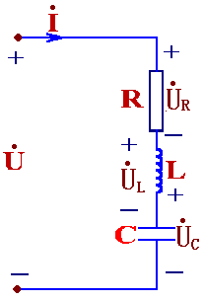

应用举例
例1：已知：图示电路中电压有效值U_{R}=6V,U_{L}=18V, U_{C}=10V。求U=？
解：
（参考相量）
+j
↑
→
0
+1
(相量图)

Slide 3
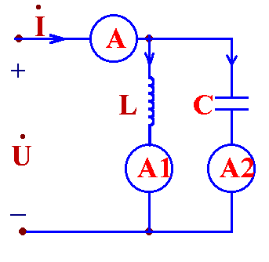
例2：已知： 图示电路中电流表A1、A2读数均为10A。求电流表A的读数。
解：
所以，电流表A的读数为零。
说明：
（1）参考相量选择：一般串联电路可选电流、并联电路可选电压作为参考相量；
（2）有效值不满足KCL、KVL。

Slide 4
例3:已知V1,V2,V的读数分别为6V,10V,和10V,求V3的读数.
解:
V₃=2V or V₃=18V

Slide 5
例4: 电路如图, 测得US=80V, UC=60V, UL=100V, ω=100, IL=6A, 求R,L,C的值.
解:以UL为基准相量, 画电路的相量图.
UL,UC和US组成一个直角三角形,
注意:
利用相量图关系计算是交流电路的一种计算方法.

Slide 6
第九章 正弦稳态电路的分析
1、阻抗、导纳的定义，阻抗的串联和并联等效，
阻抗的性质。交流稳态电路的分析；相量图的画法；
交流电路的有功功率、无功功率、视在功率、复功率
的定义以及计算。
2、提高感性负载的功率因数的方法。
结果：
1）P不变条件下：
对输电线要求降低，输电效率提高；
电源容量要求降低。

Slide 8
画相量图的方法
一、选择参考相量
串联以电流为参考相量
并联以电压为参考相量
混联以并联部分的电压为参考相量
二、画相量图的根据
电阻电路电压与电流同相
电感电路电压超前电流90º
电容电路电压滞后电流90º
感性电路电压超前电流一个角度ϕ
容性电路电压滞后电流一个角度ϕ

Slide 9
3、交流电路中最大功率传输条件以及负载
最大功率计算。
（1）共轭匹配
（2）等模匹配

Slide 10
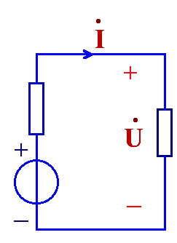
一、复阻抗负载
Z_{o}
Z_{L}
·
U_{o}
∴
并且
（共轭匹配）

Slide 11
二、电阻负载
（等模匹配）
Z_{o}
Z_{L}
·
U_{o}
∴
且

Slide 12
例5: 图示电路，已知
，
，
，
试求该电路的入端阻抗。
若外加电压
，求各支路电流。
解：先求cb端等效阻抗， 阻抗的等效导纳
则

Slide 13
cb右端等效阻抗
电路入端阻抗
设
则

Slide 14
9-3 正弦稳态电路分析
基本分析思路：
1) 从时域电路模型转化为频域模型:
2）选择适当的电路分析方法：
等效变换法（阻抗等效变换、电源等效变换） 网孔法、节点法、应用电路定理分析法等；
3）频域求解（复数运算）或通过相量图求解得到相量解；
4）频域解转化为时域解。

Slide 15
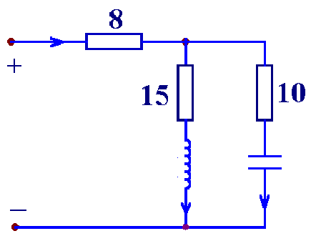
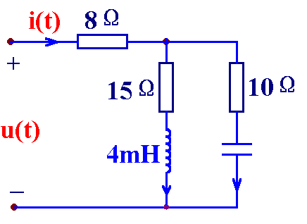
例6：图示电路。已知
求i₁ (t) 、i₂ (t)和i (t)以及对应 相量的相量图。
İ_{A}
İ_{B}
20μF
i₁ (t)
i₂ (t)
解：

Slide 16
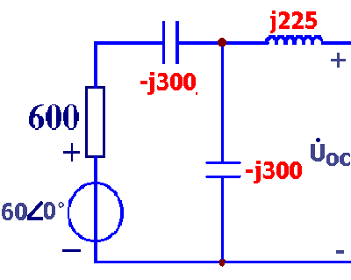
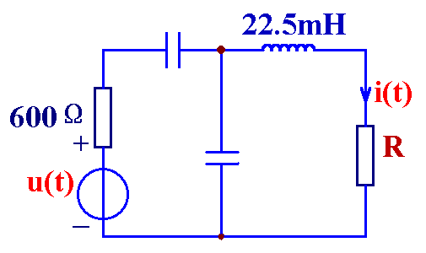
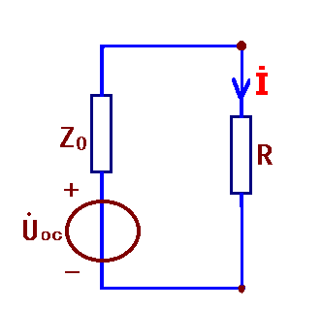
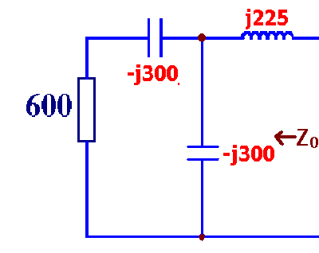
例7：图示电路。已知
分别求R=75Ω、25 Ω 时负载电流i(t)。
1/3μF
1/3μF
解：移去待求支路的频域电路模型如右。
当R=75Ω时
当R=25 Ω 时
对应等效频域电路模型如右。
Notes:
z0=75(1-3j)

Slide 17
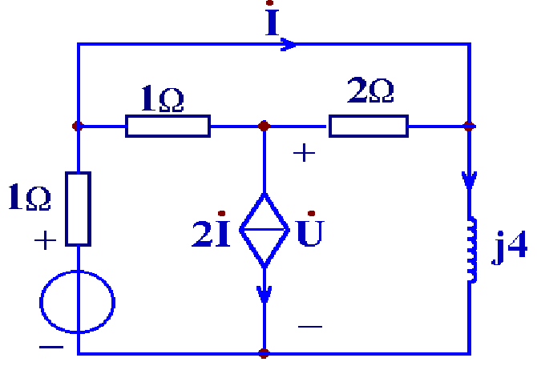
例8：图示电路， 求电流İ。
解：结点电位法
50 ∠0 °
⊥

Slide 18

* 图示电路， 求电流İ。
解：网孔电流法
İ₁
İ₂
İ₃
50 ∠0 °

Slide 19
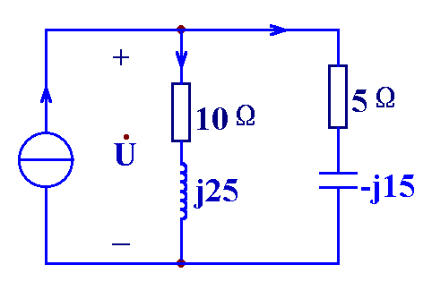
例9：已知I_{s}=10A，ω=10³rad/s，求各无源支路吸收的复功率和电流源发出的复功率。
例：
解： 设İ_{s}=10∠0°A，则
İ₁
İ₂
İ_{s}
A
A
V
VA
VA
VA

Slide 20
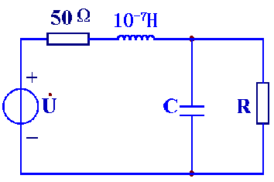
例10：图示电路已知
求：1） 负载R获最大功率时，电路中R=? C=? P_{max}=?
由最大功率传输条件：
有

Slide 21
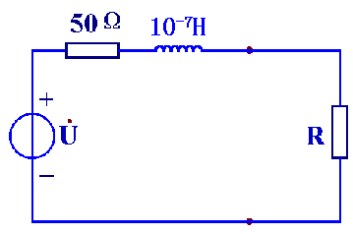
2) 移去C时，R=?时可获最大功率

Slide 22
第十章 含耦合电感电路分析
1、互感、同名端、耦合系数的概念以及同名端的
判断方法；
2、利用同名端判断互感电压极性的方法；
3、同向串联和反向串联的耦合电感的等效电路；
4、同侧并联和异侧并联耦合电感的等效电路；
T型耦合电感电路的等效电路；
5、空心变压器的一次侧和二次侧电路的等效电路；
6、理想变压器的三个变比以及与同名端的关系
结论:施感电流从同名端流入，互感电压在同名端为正；
施感电流从同名端流出，互感电压在同名端为负；

Slide 23

1. 耦合电感的串联
i
R₁
M
L₂
R₂
L₁
+
*
–
*
u₁
*
（1） 同向串联
+
u₂
–
+
u
–
i
+
R
u
L
–
去耦等效电路

Slide 24
i
（2） 反向串联
+
i
R₁
M
L₂
R₂
R
L₁
*
u
+
u₁
–
+
*
u₂
–
L
+
u
–
–

Slide 25
i
M
2. 耦合电感的并联
i₁
i₂
（1） 同侧并联
+
*
*
u
L₁
L₂
–
R₁
R₂
去耦等效电路
+
-
jωM
jω(L₁－M)
jω(L₂－M)
R₁
R₂

Slide 26
i
M
（2） 异侧并联
i₁
i₂
+
*
u
L₁
L₂
*
–
R₁
R₂
去耦等效电路
+
-
-jωM
jω(L₁+M)
jω(L₂+M)
R₁
R₂

Slide 27
如果偶合电感的两条支路与第3条支路形成一个仅有3条支路
的共同结点,则可用3条无耦合的电感支路等效代替，3条支路
的等效电感分别为:
支路3: L3=±M（同侧取“+”，异侧取“-”）；

Slide 28
3.耦合电感的T型等效
（1） 同名端为共端的T型去耦等效
jω M
1
2
1
2
*
*
jω(L₁-M)
jω(L₂-M)
jωL₁
jωL₂
jωM
3
3
即视为同侧并联.

Slide 29
推广到四端的去耦等效
M
1
2
1
2
*
*
L₂-M
L₁-M
L₁
L₂
1’
2’
M
3
2’
1’

Slide 30
（2） 异名端为共端的T型去耦等效
jω M
1
2
1
2
*
jω(L₁＋M)
jω(L₂＋M)
jωL₁
jωL₂
*
－jωM
3
3
即视为异侧并联.

Slide 31
推广到四端的去耦等效
M
1
2
1
2
*
L₂+M
L₁+M
L₁
L₂
1’
*
2’
-M
3
2’
1’

Slide 32
1. 空心变压器电路模型
Z₁₁
+
+
Z₂₂
–
–
副边等效电路
原边等效电路
i
Φ
理想变压器
n:1
1
2
+
*
+
1'
2'
u₁
u₂
N₁
N₂
_
_
*

Slide 33
i₁
n:1
i₂
i₁
n:1
i₂
M
M
+
*
*
+
+
*
*
+
u₁
L₁
L₂
u₂
u₁
L₁
L₂
u₂
_
_
_
_
n : 1
+
+
+
*
*
Z
n²Z
–
–
–

Slide 34
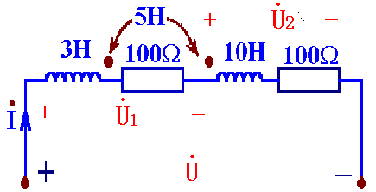
例11：图示电路，ω=100rad/s， U=220V。求
j500
j300
j1000
解：

Slide 35
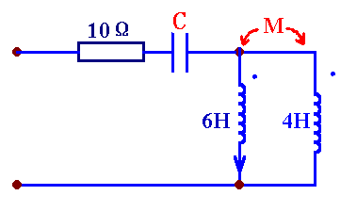
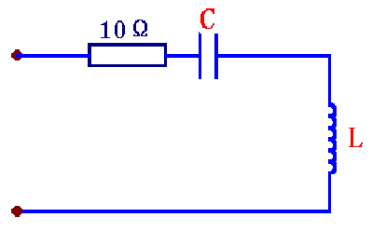
例12：图示电路，ω=4rad/s, C = 5F , M=3H。求输入阻抗Z。当C为何值时阻抗Z为纯电阻？
解：
互感元件为同侧并联，有
Z
若改变电容使Z为纯电阻性，则有

Slide 36
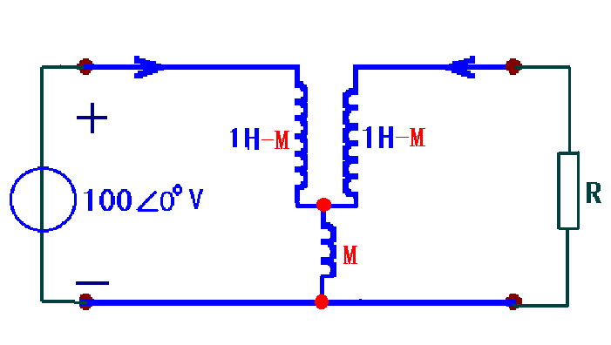
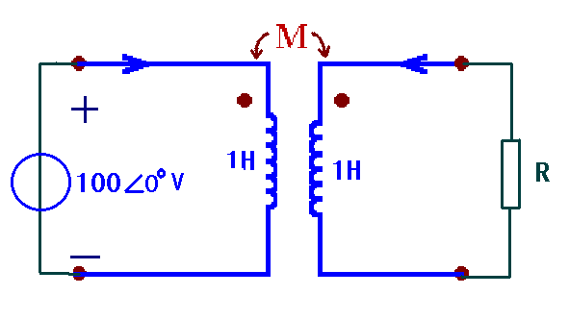
例13： 图示电路，ω=10rad/s。 分别求K=0.5和K=1时,电路中的电流İ₁和İ₂以及电阻R=10Ω时吸收的功率.
İ₁
İ₂
（2）K=1，M = 1H,有
解：去耦等效电路
（1）K=0.5，M = 0.5H,有

Slide 37
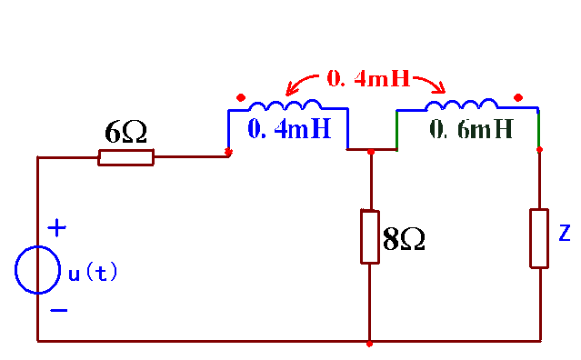
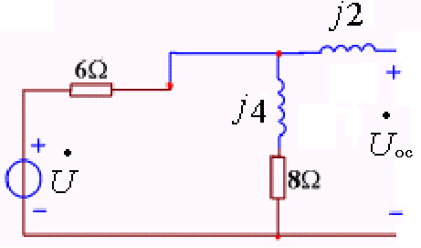
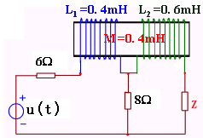
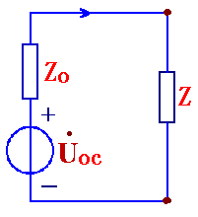
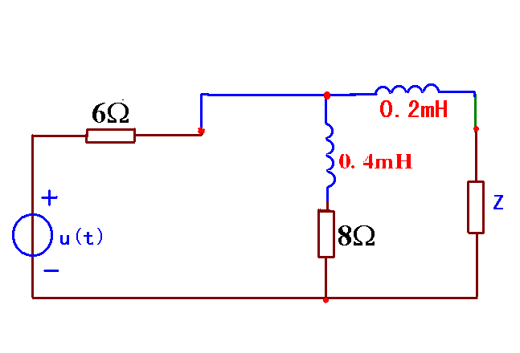
例14：图示电路，求Z为何值可获最大功率？其中：
•
•
解：
1) 判定同名端：
2) 去耦等效电路：
3) 移去待求支路Z，有：
4) 戴维南等效电路：

Slide 38
例15
L₁=3.6H , L₂=0.06H , M=0.465H , R₁=20Ω , R₂=0.08Ω ,
jω M
R_{L}=42Ω , ω =314rad/s,
R₁
R₂
+
*
*
jω L₁
jω L₂
–
R_{L}
解1
应用原边等效电路
Z₁₁
+
–

Slide 39
解2
应用副边等效电路
+
Z₂₂
–

Slide 40
例16
L₁=L₂=0.1mH , M=0.02mH , R₁=10Ω , C₁=C₂=0.01μF ,
C₁
jω M
C₂
ω =10⁶rad/s,
问：R₂=？能吸收最大功率, 求最大功率。
+
*
*
jω L₁
jω L₂
R₂
+
10Ω
–
R₁
–
解1
应用原边等效电路
当
R₂=40Ω时吸收最大功率

Slide 41
例17
L₁=L₂=0.1mH , M=0.02mH , R₁=10Ω , C₁=C₂=0.01μF ,
C₁
jω M
C₂
ω =10⁶rad/s,
问：R₂=？能吸收最大功率, 求最大功率。
+
*
*
jω L₁
jω L₂
R₂
–
R₁
解2
应用副边等效电路
+
R₂
–
当
时吸收最大功率

Slide 42
例18
问Z为何值时其上获得最大功率，求出最大功率。
100 Ω
M
（1）判定互感线圈的同名端。
*
*
解
L₁
L₂
＋
Z
R
u_{S}(t)
M
－
*
C
*
+
jωL₁
jωL₂
Z_{L}
1/jωC
–

Slide 43
（2）作去耦等效电路
100Ω
R
j(ωL-20)Ω
M
j100Ω
＋
*
*
j20Ω
+
jωL₁
jωL₂
－
－j20Ω
Z_{L}
1/jωC
–
100Ω
j(ωL-20)Ω
j100Ω
＋
－

Slide 44
100Ω
100Ω
j(ωL-20)Ω
j(ωL-20)Ω
j100Ω
j100Ω
＋
＋
u_{oc}
Z_{eq}
－
－

Slide 45
例19
1Ω
1 : 10
+
+
*
*
+
50Ω
–
–
–
列方程
解得

Slide 46
第十一章 电路的频率响应
1、谐振的概念，串联谐振的谐振频率、特点、
品质因数与谐振曲线的关系；
2、并联谐振的谐振频率、特点、品质因数与
谐振曲线关系。
当R等于0时，
串联谐振：Z=0 ( 短路 ）；
并联谐振：Z=∞ ( 开路 ）

Slide 47
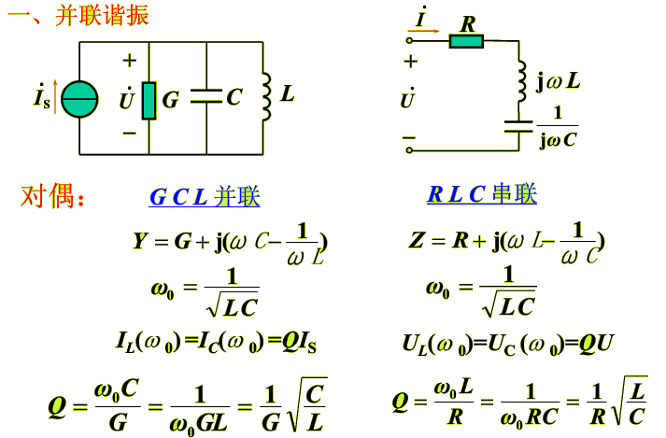

Slide 48
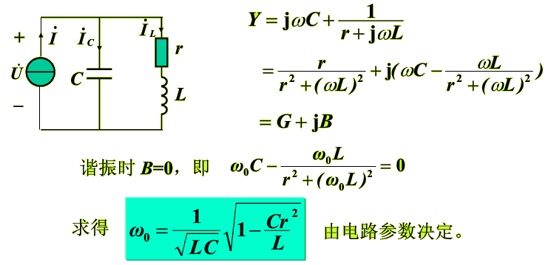
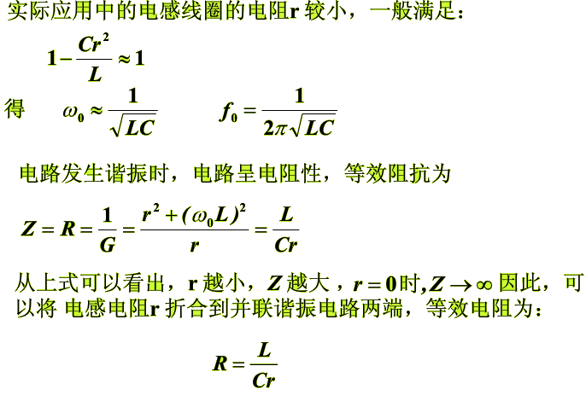
实际并联谐振电路
实际电路中电感线圈存在电阻，设其电阻为r， 电路如下图所示
实际应用中电感线圈电阻r较小， 则中心频率可约等

Slide 49
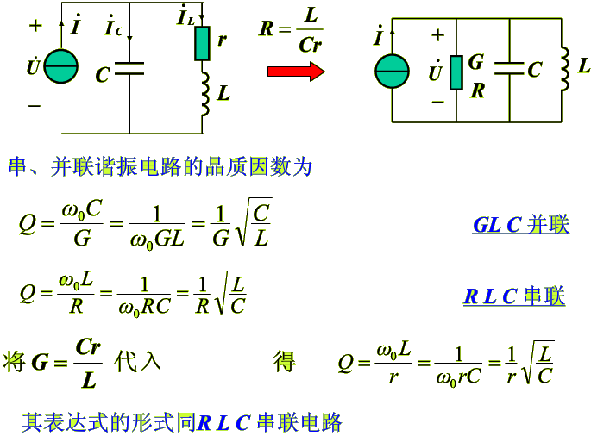
串并混联电路发生谐振时，电路呈电阻性，等效阻抗为
r越小，Z越大，当r=0时，Z趋于无穷大
将r折合到并联谐振电路两侧，等效电阻为

Slide 50
串并联谐振电路的品质因数为
GLC并联
RLC串联
将 代入，得
其表达式的形式与RLC串联电路相同

Slide 51
第十二章 三相电路
1、三相电压：三相电源的连接，线电压、相电压
线电流、相电流的概念及其之间的关系；
三相对称电压、三相对称电流的概念以及特点。
2、三相负载的Y形连接的特点、电压电流的计算，
三相对称负载的定义。三相对称负载Y形连接的
电流计算；中线的作用。
3、三相负载的Δ形连接的特点、电压电流的计算，
三相对称负载的定义。三相对称负载Δ形连接的
电流计算。

Slide 52
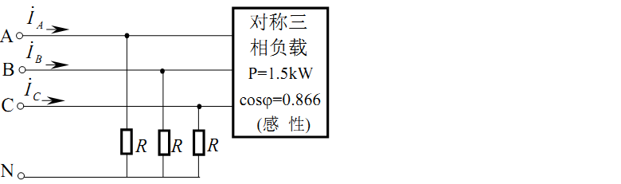
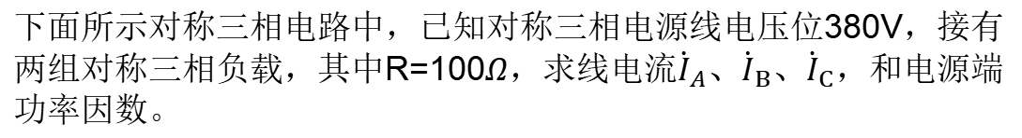
下面所示对称三相电路中，已知对称三相电源线电压位380V，接有两组对称三相负载，其中R=100$Ω$，求线电流${\dot{I}}_{A}、{\dot{I}}_{B}、{\dot{I}}_{C}$，和电源端功率因数。

Slide 53
祝考试顺利！

